Slide 1
Desarrollo de aplicación para edición de imagen digital
David Grau López

Slide 2
Índice
Objetivo
Introducción al tratamiento digital de imagen
Fundamentos teóricos
Descripción del software

Slide 3
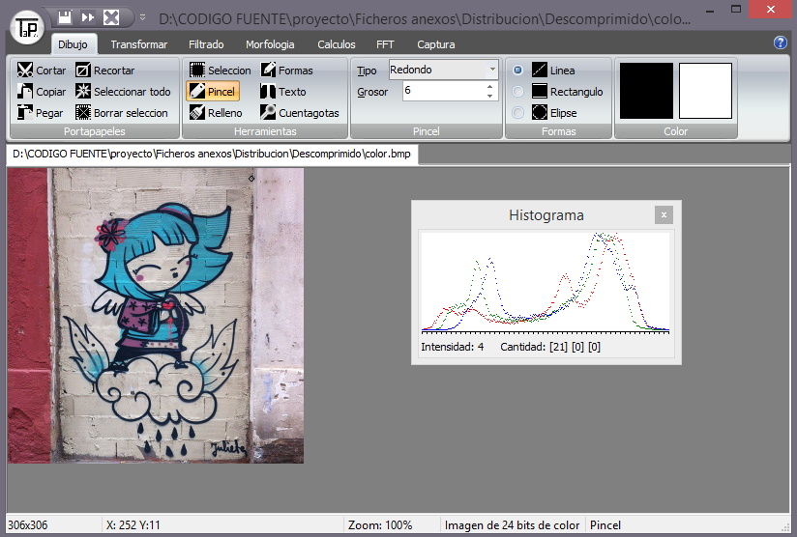
Objetivo
Mejora del software utilizado PDI32
Adquirir un conocimiento mas profundo sobre tratamiento de imagen
Crear un proyecto didáctico

Slide 4
Introducción al tratamiento digital de imagen

Slide 5


Modelado del ojo humano
El ojo se puede modelar como un sistema Lineal Invariante en el Tiempo (LIT).
Linealidad
Escalado
Aditividad
Invariabilidad
Notes:
Invariabilidad: el sistema es invariante si con el tiempo su comportamiento y sus caracteristicas son fijas. Eso es que los parametros del sistema no cambian a traves del tiempo. Para una misma entrada nos da el mismo resultado en el tiemnpo

Slide 6
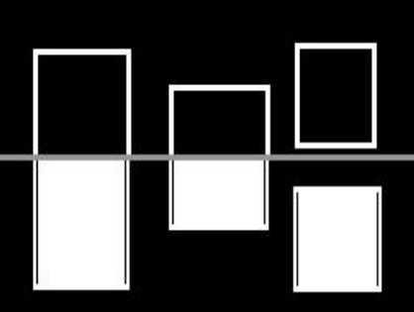
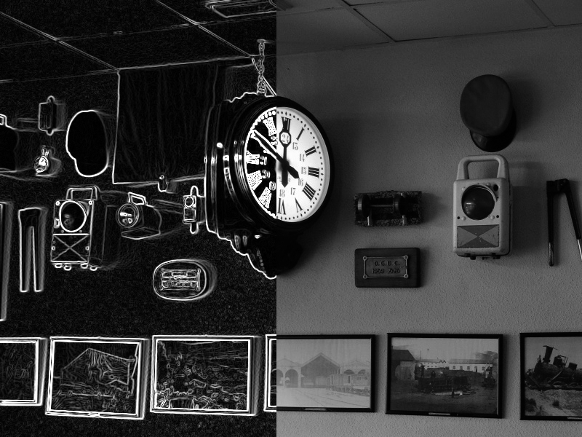
Segmentación de imágenes

Slide 7
Fundamentos teóricos

Slide 8
Fundamentos teóricos
Realzado de imágenes
Realzado por procesado por punto
Filtrado espacial
Filtros para segmentación
Diferenciación de imágenes

Slide 9
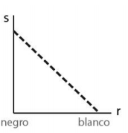
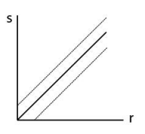
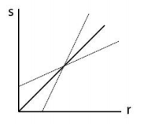



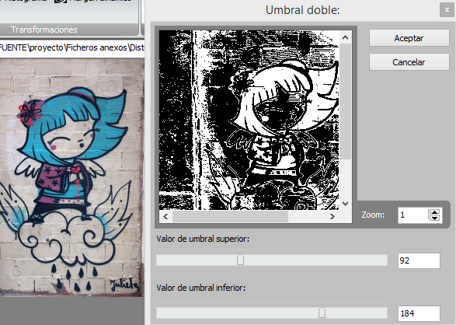
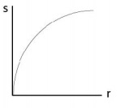
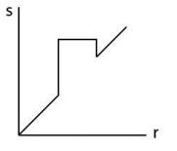
Realzado por procesado por punto
Negativo
Brillo
Contraste
Compresión de
rango dinámico
Umbralización

Slide 10
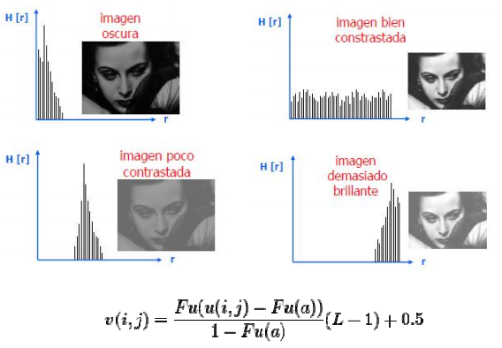
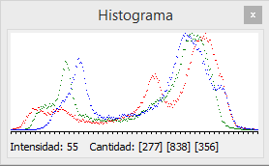
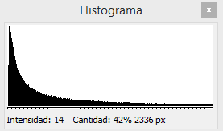
Procesado del histograma

Slide 11


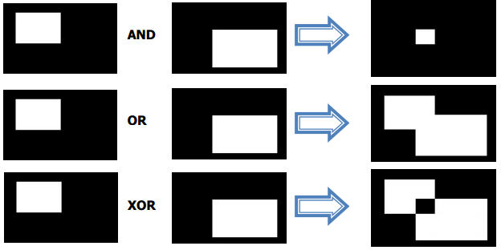
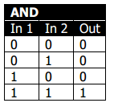
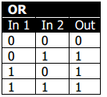
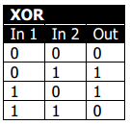
Operaciones con imágenes

Slide 12
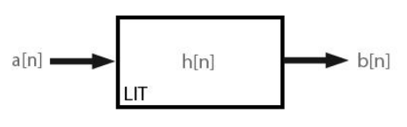
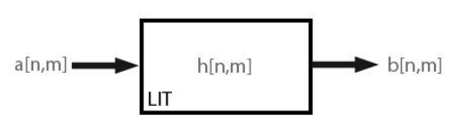
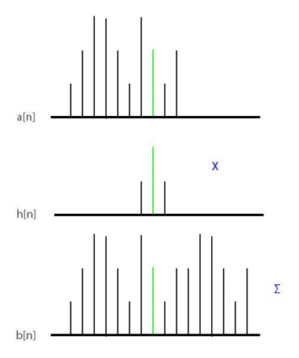
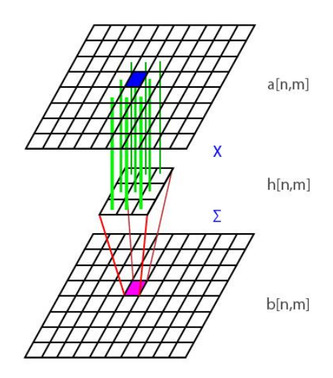
Filtrado espacial
Convolución 1D
Convolución 2D

Slide 13
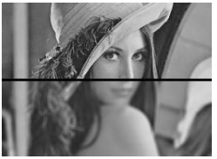
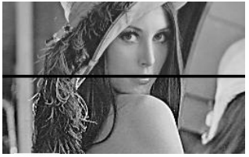
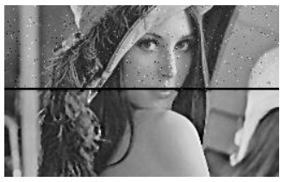
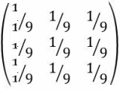

Filtrado espacial
Paso bajo
Paso alto
Mediana

Slide 14
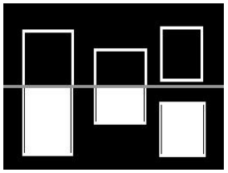


Filtros de detección de líneas
Horizontal
Vertical

Slide 15
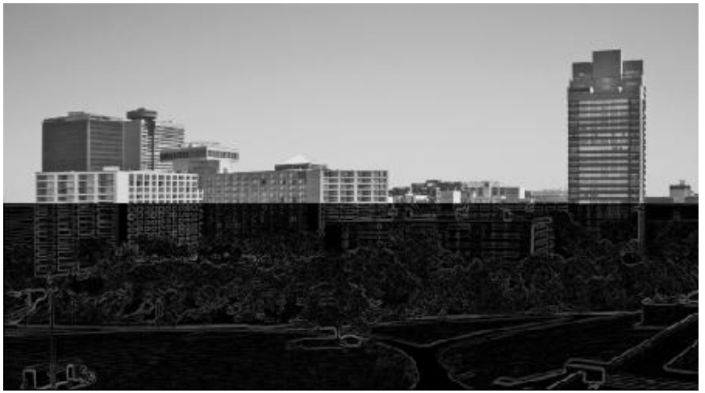
Filtros de detección de bordes

Slide 16

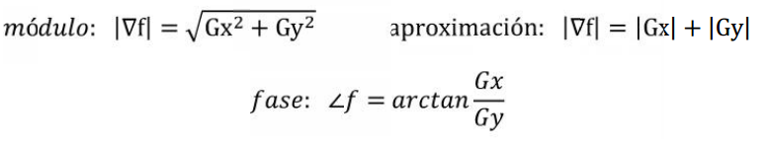
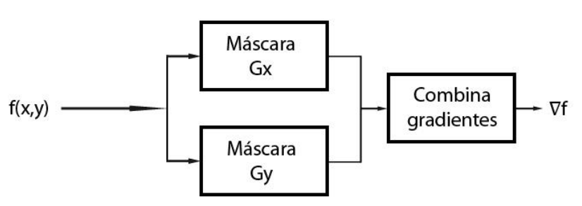
Gradiente

Slide 17
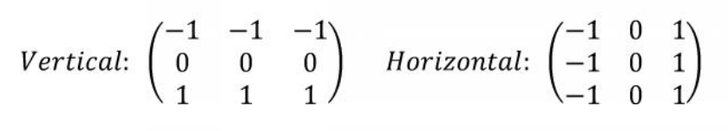
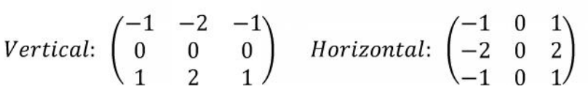
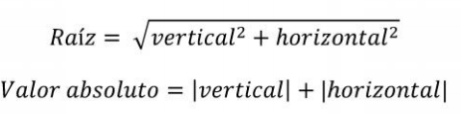
Gradiente
Prewitt
Sobel

Slide 18
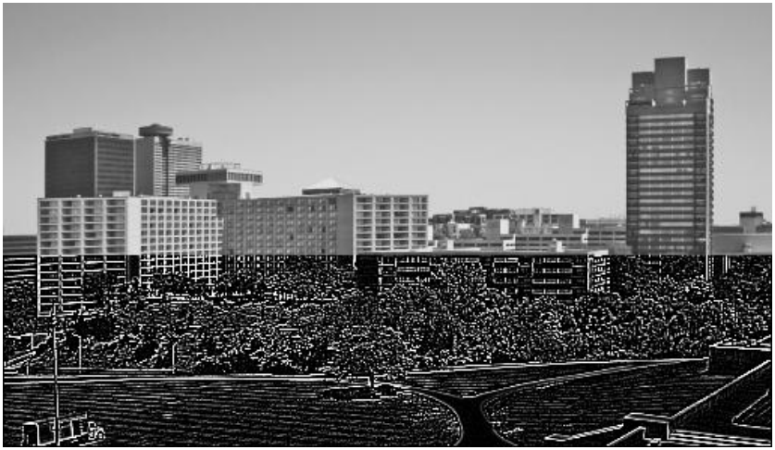
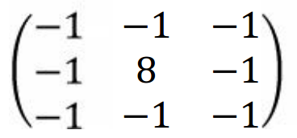
Laplaciano

Slide 19
Filtros morfológicos
Operaciones
Operaciones lógicas
Vecindad
Conectividad

Slide 20
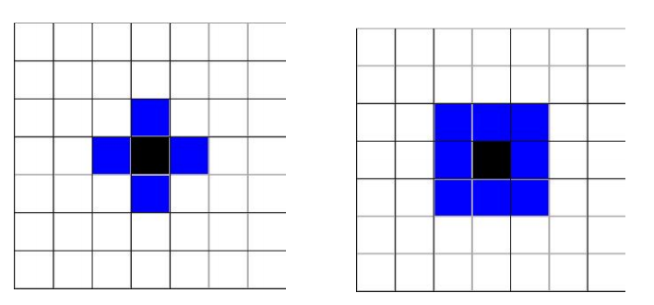
Vecindad
4-vecinos
8-vecinos

Slide 21
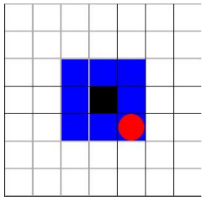
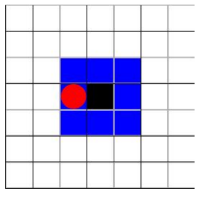
Conectividad
Conectividad 8
Conectividad 4

Slide 22
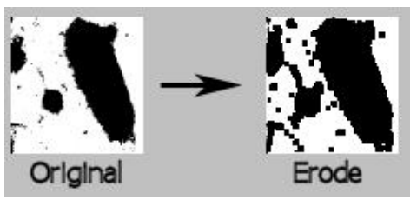
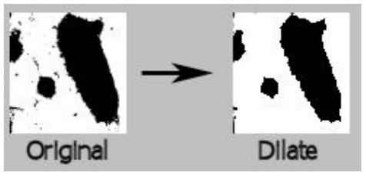
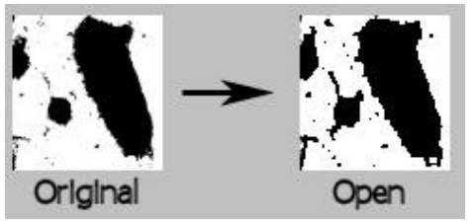
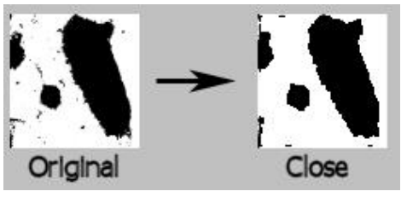
Filtros morfológicos (2)
Erode
Dilate
Open
Close
Notes:
OBSERVACIONES!

Slide 23
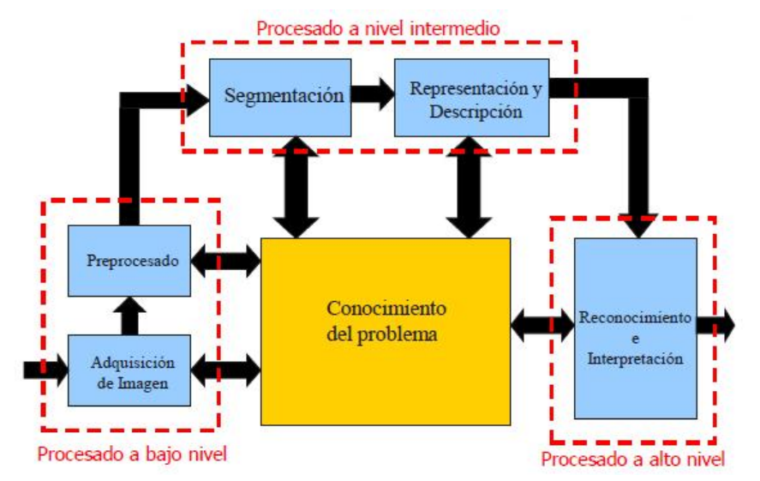
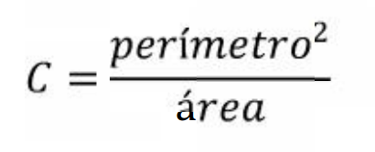
Diferenciación de objetos
Área
Perímetro
Detección

Slide 24
Descripción del software

Slide 25
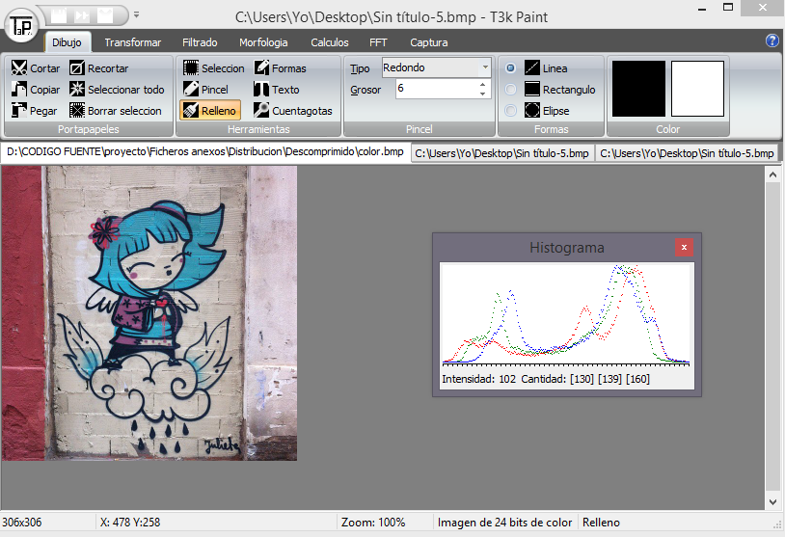
T3k Paint

Slide 26
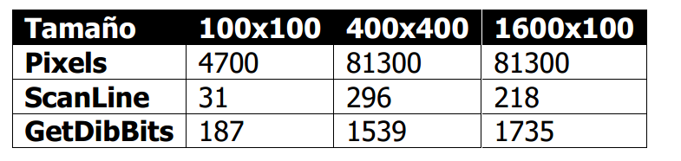
Putpixel

Slide 27

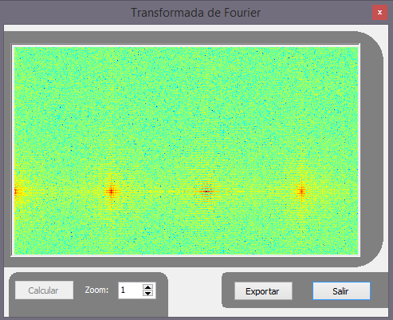
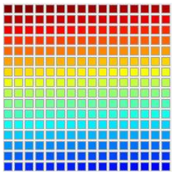
Transformada de Fourier
http://www.fftw.org/

